Slide 1
التقرير الدوري عن أنشطة المنظمة العربية لتكنولوجيات الاتصال والمعلومات
_________________________________________________________________________
الفترة : سنة 2020 – مايو سنة 2021

Slide 2
أهم الأحداث خلال سنة 2020
انضمام دولة قطر لعضوية المنظمة : اودعت دولة قطر يوم 12-10-2020 وثيقة انضمامها لاتفاقية انشاء المنظمة بالأمانة العامة لجامعة الدول العربية
مصادقة المجلس الاقتصادي و الاجتماعي لجامعة الدول العربية في دورته العادية (106) على فتح مكتب اقليمي للمنظمة بجمهورية العراق
مصادقة المجلس الاقتصادي و الاجتماعي لجامعة الدول العربية في دورته العادية (105) على الهيكل التنظيمي الجديد للمنظمة ومن أهم التغييرات التي شهدها الهيكل التنظيمي : توسعة نشاط المنظمة ليشمل قطاع البريد حيث تم تركيز إدارة مخصصة للأنشطة البريدية
عقد اجتماعي الدورة (23) للمجلس التنفيذي و الدورة (17) الجمعية العامة للمنظمة يومي 14-15/ 07/ 2020
توسع الشبكة البين اقليمية لهيئات المصادقة الالكترونية باشتراك هيئة التصديق الإلكتروني للمملكة العربية السعودية و شركات من القطاع الخاص الدولي
تحيين الوثيقة المقدمة من المنظمة المتعلقة بمنهجية اختيار العاصمة الرقمية العربية بعد التشاور مع الاتحاد الدولي للاتصالات
امضاء اتفاقيات تعاون وشراكة : مذكّرة تفاهم مع المنظمة العربية للهلال الأحمر والصليب الأحمر

Slide 3
أهم الأحداث خلال سنة 2021
انطلاق العمل مع الشركاء لتطوير الرؤية الاستراتيجية العربية المشتركة في مجال الاقتصاد الرقمي و الأمن السيبرني
اطلاق مشروع العاصمة الرقمية العربية و قبول ملفات الدول المهتمة
اطلاق مشروع اعداد «رؤية عربية للأمن السيبرني»
امضاء اتفاقيات تعاون وشراكة مع :
هيئة ICANN حول نطاقات المستوى الاعلى باللغة العربية و قيول العناوين
المعهد الأوروبي لتقييس الاتصالات حول خدمات الثقة الرقمية
أبو غزالة العالميّة

Slide 4
أنشطة وإنجازات المنظمة لسنة 2020-2021
الإطار الخاص :
يعيش العالم منذ بداية 2020 أزمة عالمية صحية غيرت كل المفاهيم و أجبرت العالم على التحول القصري الى مناهج عمل جديدة في ظل ركود اقتصادي و اجتماعي غير مسبق.
في ظل هذا الاطار العام و التحديات الجديدة قامت المنظمة بموائمة برامجها مع ما يتناسب مع اهتمامات وأولويات الدول العربية و وسائل العمل المتاحة

Slide 5
أنشطة وإنجازات المنظمة لسنة 2020-2021
مساهمة المنظمة في الجهود المبذولة لمجابهة جائحة كورونا
برنامج الثقة الرقميّة
برنامج المحتوى العربي
برنامج الشمول المالي
برنامج الزراعة الذكية
مبادرة المستقبل الرقمي العربي : "المجلة التكنولوجية للمنظمة «سمارت» SMART"
إعداد "رؤية عربية للأمن السيبرني"
بناء القدرات
الاحتفال باليوم العالمي للاتصالات
التعاون الدولي والشراكة

Slide 6
أنشطة وإنجازات المنظمة
لسنة 2020-2021
مساهمة المنظمة في الجهود المبذولة لمجابهة جائحة كورونا | 2020

Slide 7
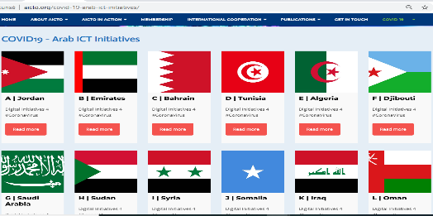
أنشطة وإنجازات المنظمة لسنة 2020-2021 مساهمة المنظمة في الجهود المبذولة لمجابهة جائحة كورونا | 2020
اطلاق منصة المبادرات التكنولوجية العربية لمكافحة جائحة «كورونا»
في إطار حرصها على دعم ومساندة الدول العربية والهياكل المعنية بها على مجابهة جائحة كورونا قامت المنظمة العربية لتكنولوجيات الاتصال والمعلومات بتطوير منصة عرض المشاريع و البرامج المعتمدة على تكنولوجيات الاتصالات و المعلومات التي يقع تنفيذها حاليا من طرف بعض الدول العربية للاستئناس بها.
http://www.aicto.org/covid-19-arab-ict-initiatives

Slide 8
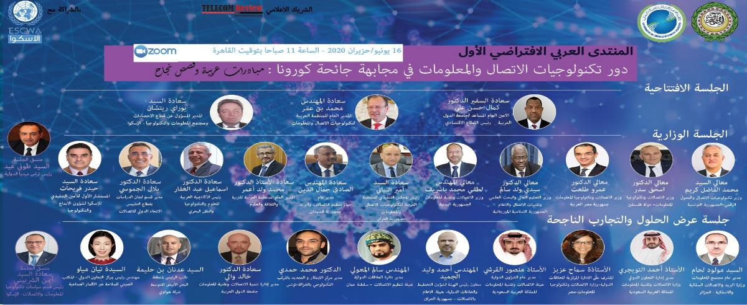
أنشطة وإنجازات المنظمة لسنة 2020-2021 مساهمة المنظمة في الجهود المبذولة لمجابهة جائحة كورونا | 2020

Slide 9
أنشطة وإنجازات المنظمة لسنة 2020-2021 مساهمة المنظمة في الجهود المبذولة لمجابهة جائحة كورونا | 2020
المنتدى العربي الافتراضي الأول حول : « دور تكنولوجيات الاتصال والمعلومات في مواجهة جائحة كورونا – تجارب عربية وقصص نجاح» - التوصيات
ضرورة مشاركة التجارب والحلول المنجزة من طرف الدول الأعضاء في إطار مكافحة جائحة كورونا من خلال إنشاء بنك معلومات يمكن من مشاركة جميع التطبيقات والحلول التي تم تطويرها، بما في ذلك منصات التكوين عن بعد، وبوابات الانترنت المتخصصة، التي تم وضعها لتقديم الخدمات عبر الإنترنت خلال فترة الجائحة.
تنظيم ندوات منتظمة حول تكنولوجيا المعلومات والاتصالات ومساهمتها في مكافحة الوباء.
التركيز على النفاذ للتكنولوجيا والانترنت لمجابهة الأزمات.
مواكبة التحوّلات التكنولوجية العالمية مثل البيانات الضخمة، الذكاء الاصطناعي إنترنت الأشياء، وغيرها.
العمل على تطوير تكنولوجيات الاتصال والمعلومات من أجل التنمية الاقتصادية والاجتماعية.
ضرورة أن توفر الدول العربية طيفا تردّدياً احتياطيا للطوارئ.
العمل على جاهزية خطة الطوارئ ومراجعتها بصفة دورية.
المحافظة على معايير الجودة في شبكات الاتصالات أثناء الطوارئ.
التوسّع في بناء أنظمة الاتصالات والتوصية للمؤسسات والشركات العربية بجاهزية منظوماتها للعمل عن بعد.
توفير فرق عمل للبيانات الضخمة للاستفادة من بيانات شركات الاتصالات و توظيفها لخطة الطوارئ.
العمل على إنشاء منظومات فيديو مرئي وتطبيقات خاصة بالدول مع الاستفادة من المصادر المتوفرة.
التعاون مع مؤسسات التعليم المختلفة لجاهزية أنظمتها للتحوّل للتعليم عن بعد.
توظيف نظم المعلومات الجغرافية بصورة فاعلة.
مواصلة التعاون العربي المشترك واستمرار عمل نسخ مستقبلية لهذا المنتدى.

Slide 10
أنشطة وإنجازات المنظمة لسنة 2020-2021 مساهمة المنظمة في الجهود المبذولة لمجابهة جائحة كورونا
ورشة عمل حول : «حلول و تكنولوجيات الملاحة عن طريق الاقمار الصناعية لمجابهة كورونا»
في إطار التعاون مع المكتب الصيني للملاحة بالأقمار الصناعية

Slide 11
أنشطة وإنجازات المنظمة لسنة 2020-2021 برنامج الثقة الرقميّة | 2020 - 2021

Slide 12
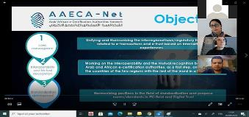
أنشطة وإنجازات المنظمة لسنة 2020-2021 برنامج الثقة الرقميّة | 2020 - 2021
ورشة عمل : "نحو إطار موحّد حول خدمات الثقة الرقميّة" | 2020 _________________________________________________________________________________
نظمت المنظمة العربية لتكنولوجيات الاتصال و المعلومات، يوم 29 سبتمبر 2020، بالتعاون مع الوكالة الوطنية للمصادقة الالكترونية و بمشاركة مكتب الخبرة الدولي SEALED منتدى دولي حول موضوع :
Towards a common Framework for Digital Trust Services
هذا المنتدى يندرج في اطار تفعيل شبكة الثقة الرقميّة، و تميز هذا المنتدى بمشاركة المنتدى الاسيوي لهياكل المصادقة الالكترونية ASIA PKI Consortium بالإضافة الى مشاركة خبير من المعهد الاوروبي لتقييس الاتصالات

Slide 13
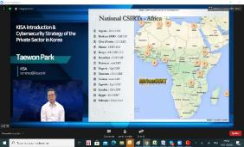
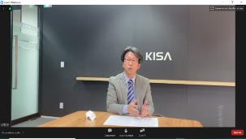
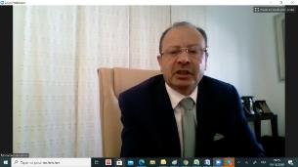
أنشطة وإنجازات المنظمة لسنة 2020-2021 برنامج الثقة الرقميّة | 2020 - 2021
منتدى تكويني : " التجربة الكورية الجنوبية في مجال سياسات الأمن السيبراني والاستجابة للحوادث والمخاطر | 10 نوفمبر 2020 _________________________________________________________________________________ نظمت المنظمة العربية لتكنولوجيات الاتصال و المعلومات، بالتعاون مع المعهد الكوري الجنوبي للأمن السيبرني KISA ، منتدى تكويني افتراضي خصص لعرض التجربة الكورية الجنوبية في مجال سياسات الامن السبراني الاستجابة للحوادث و المخاطر
شارك في هذا المنتدى 86 مشارك من 33 دولة من كل المناطق الاقليمية.

Slide 14
أنشطة وإنجازات المنظمة لسنة 2020-2021 برنامج الثقة الرقميّة | 2020 - 2021
إطلاق المسح/الاستبيان الخاص بـ "الثقة الرقميّة " Enriching the Arab & African Countries state of play report on digital trust services” وتوزيعه على الدول العربية | 2021 _________________________________________________________________________________
هذا الاستبيان سيمكّن من التعرّف أكثر عن الجوانب التقنية والأطر القانونية لخدمات الثقة الرقميّة في كلّ دولة. سوف تكون مخرجات هذا الاستبيان أداة رئيسية لتمهيد الطريق نحو إطار عربي مشترك لخدمات الثقة الرقمية لتعزيز الاعتراف المتبادل والتوافقية بين الدول العربية ومع بقية دول العالم
الطلب من الدول العربية التفاعل الإيجابي مع هذا الاستبيان
المنتدى العربي حول "حماية المعطيات الشخصيّة | 25 مايو/ أيار 2021 ______________________________________________________________________
يهدف هذا المنتدى إلى تدارس وضعية البيانات الشخصية للمواطن العربي مع العمل على إنشاء إطار إقليمي يمكن من التفاعل مع المسائل المتعلقة بتصنيف المعطيات وبتأمين التعامل معها وضمان حمايتها,

Slide 15
أنشطة وإنجازات المنظمة لسنة 2020-2021 برنامج الثقة الرقميّة | 2020 - 2021
الانطلاق في تحيين الكتاب الأبيض « خارطة طريق لإعتماد هيكل المفتاح العمومي" PKI deployment Roadmap وترجمته إلى اللغة العربية | 2021 ________________________________________________________________________________________________
يقدّم هذا الكتاب الأبيض المعلومات الأساسية والخطوات الضرورية لوضع هيئات وطنية للتصديق الالكتروني التي تعتمد تكنولوجيا هيكل المفتاح العمومي
ورشة تكوينية بالتعاون مع المعهد الأوروبي لمعايير الاتصالات ETSI، حول معايير ETSI للثقة الرقمية | 01 يونيو/حزيران 2021 _________________________________________________________________________________________________
تهدف هذه الورشة إلى تمكين المختصين بمجال الثقة الرقمية في المنطقة العربية من فهم أعمق للمعايير الأوروبية التي يطلقها المعهد الأوروبي لمعايير الاتصالات في مجال الثقة الرقمية وخدمات الثقة الرقميّة ومدى إعتمادها في البلدان العربية

Slide 16
أنشطة وإنجازات المنظمة لسنة 2020-2021 برنامج المحتوى العربي | 2020

Slide 17
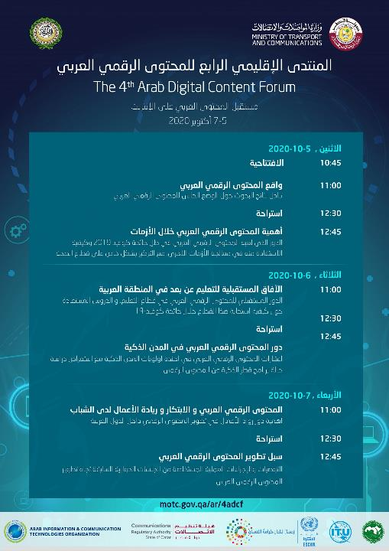
أنشطة وإنجازات المنظمة لسنة 2020-2021 برنامج المحتوى العربي | 2020
الدورة الرابعة للمنتدى الاقليمي للمحتوى الرقمي العربي 5-7 أكتوبر 2020 _____________________________
في إطار مشروعها "تنمية المحتوى الرقمي العربي" قامت المنظمة بالمساهمة في تنظيم النسخة الرابعة من "المنتدى الإقليمي للمحتوى الرقمي العربي الذي نظم تحت شعار : "مستقبل المحتوى العربي على الإنترنت"

Slide 18
أنشطة وإنجازات المنظمة لسنة 2020-2021 برنامج المحتوى العربي | 2020
ورشة عمل : "القبول الشامل لأسماء النطاقات وتدويل عناوين البريد الإلكتروني " 15 أيلول/سبتمبر 2020 ________________________________________
يأتي تنظيم هذه الورشة في اطار افتتاح برنامج تعاون سيشمل عديد الانشطة التوعوية، التدريبية و الفنية لفائدة خبراء المنطقة العربية و ذلك بهدف الوصول الى تحقيق القبول الشامل لأسماء النطاقات العربية و عناوين البريد الإلكتروني العربية من طرف كل التطبيقات والأنظمة و المنصات. و سيمكن ذلك من معاضدة عمليّة تطوير المحتوى الرقمي العربي و تطوير سوق إقليميّة مشتركة عربية نشطة، تعمل المنظمة في اطار عملها على تحقيقها.

Slide 19
أنشطة وإنجازات المنظمة
لسنة 2020-2021 برنامج الشمول المالي

Slide 20
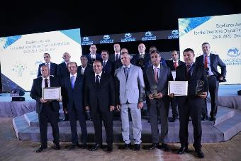
أنشطة وإنجازات المنظمة لسنة 2020-2021 برنامج الشمول المالي | 2020 - 2021
جائزة التميّز الرقمي للمؤسسات المالية العربية | 2020 – 2021 ______________________________________________________________________
بناءً على مخرجات النسخة الأولى للجائزة ، تستمر النسخة الثانية في تقييم وإبراز جهود المؤسسات المالية العربية (بما في ذلك القطاع المصرفي والبريد) ، في تطوير وتقديم خدمات رقمية مبتكرة.
في ظل جائحة كورونا تم إدراج تقييم إستراتيجية البنوك في كسب ولاء العملاء من خلال تقديم الحلول المبتكرة مساهمة المؤسسة المالية في الجهد الدولي نحو الشمول المالي.
- حفل توزيع الجوائز : يوم 28 ماي 2021 ببيروت / لبنان

Slide 21
أنشطة وإنجازات المنظمة
لسنة 2020-2021 برنامج الزراعة الذكية | 2021

Slide 22
أنشطة وإنجازات المنظمة لسنة 2020-2021 برنامج الزراعة الذكية | 2021
ورشة عمل : شبكات الجيل الخامس والتوجهات التكنولوجية الجديدة من أجل التنمية الزراعية المستدامة في إطار معرض قطر الزراعي الدولي Agriteq - 23 مارس/ آذار 2021 _________________________________________________________________________________________
تم خلال هذه الورشة التي جمعت العديد من الخبراء في المجال إلى مناقشة الدور الرئيسي للتكنولوجيا في القطاع الزراعي وأهم الابتكارات الرقمية في مجال الزراعة والماء والغذاء

Slide 23
أنشطة وإنجازات المنظمة
لسنة 2020-2021 مبادرة المستقبل الرقمي العربي | 2020 - 2021

Slide 24
أنشطة وإنجازات المنظمة لسنة 2020-2021 مبادرة المستقبل الرقمي العربي | 2020 - 2021
"المجلة التكنولوجية للمنظمة «سمارت» SMART« نشر وتبادل المعرفة التكنولوجية العالمية داخل المنطقة العربية
______________________________________________________________________________________
في إطار مبادرة المستقبل الرقمي ومن أجل توسيع نطاق أنشطتها ونشر المعرفة التكنولوجية داخل المنطقة العربية، قامت المنظمة العربية لتكنولوجيات الاتصال والمعلومات بإطلاق مجلة تكنولوجية جديدة بعنوان سمارت “SMART” | ماذا بعد في المجال الرقمي
وتصدر المجلّة لنسختين "إلكترونية" و "ورقيّة" ويتم توزيعها على الدول العربية وكذلك على شركائنا الدوليين وأصحاب المصلحة الآخرين وكل نسخة هي غنية بالمعلومات التكنولوجية مع التركيز على آخر الاتجاهات التكنولوجية الجديدة على المستوى الدولي. إلى جانب نشر العديد من المقالات العلمية والمقابلات مع شخصيات رفيعة المستوى من المنطقة ومن بقية دول العالم.

Slide 25
أنشطة وإنجازات المنظمة لسنة 2020-2021 مبادرة المستقبل الرقمي العربي | 2020 - 2021
"المجلة التكنولوجية للمنظمة «سمارت» SMART« نشر وتبادل المعرفة التكنولوجية العالمية داخل المنطقة العربية
______________________________________________________________________________________
العدد الثالث : 2021
الزراعة الذكية : زراعة المستقبل
العدد الثاني : 2020
التكنولوجيا من أجل الرفاهية في عصر الجائحة وما بعدها"
العدد الأول : 2020
الثقة الرقمية : تجارب عربية وعالمية

Slide 26
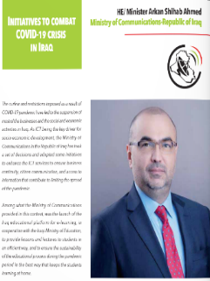
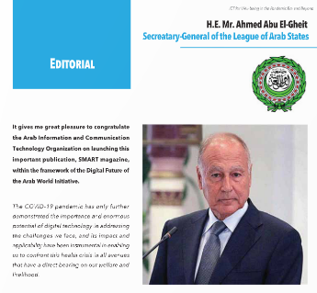
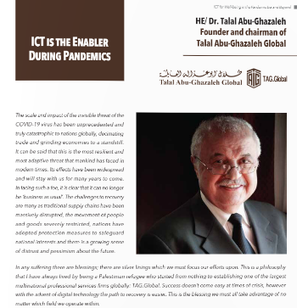

Slide 27
أنشطة وإنجازات المنظمة
لسنة 2020-2021 إعداد رؤية عربية "للأمن السيبرني" | 2021

Slide 28
أنشطة وإنجازات المنظمة لسنة 2020-2021 إعداد رؤية عربية "للأمن السيبرني" | 2021
______________________________________________________________________________________
يهدف هذا المشروع إلى اعداد رؤية عربية موحدة للأمن السيبرني تحقق بيئة سيبرنية آمنة ومرنة في المنطقة العربية، و تساعد المواطن العربي على تحقيق طموحاته، وتمكّن الشركات من التطور بشكل آمن في العالم الرقمي,
وقع اعداد طلب عروض لاختيار الخبراء من المنطقة العربية
سيقع عرض الوثيقة النهائية للرؤية خلال شهر جويلية 2021

Slide 29
أنشطة وإنجازات المنظمة لسنة 2020-2021 بناء القدرات | 2020-2021
_______________________________________________________________________________________________
في إطار مبادراتها للمساهمة في التصدي لوباء كورونا ومن أجل استمرارية أنشطتها التدريبية تنطلق المنظمة العربية لتكنولوجيات الاتصال والمعلومات بتوفير محتوى تدريبي تكنولوجي عبر حسابها على اليوتيوب
- المحتوى التدريبي الأول : أنترنت الأشياء https://www.youtube.com/watch?v=o85KOPNCusg - المحتوى التدريبي الثاني : الذكاء الاصطناعي
https://www.youtube.com/watch?v=CcpAu1CfBbc

Slide 30
أنشطة وإنجازات المنظمة
لسنة 2020-2021 بناء القدرات | 2020-2021

Slide 31
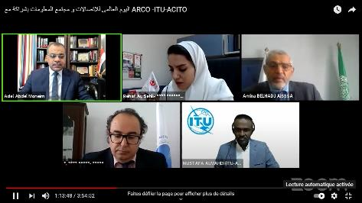
أنشطة وإنجازات المنظمة لسنة 2020-2021 الإحتفال باليوم العالمي للاتصالات ومجتمع المعلومات | 2021 "تسريع التحول الرقمي في الأوقات الصعبة"
ورشة : "الاتصالات وتكنولوجيا المعلومات في خدمة العمل الإنساني" بالتعاون مع المنظمة العربية للهلال الأحمر والصليب الأحمر والمكتب الإقليمي العربي للاتحاد الدولي للاتصالات 26 مايو 2021
______________________________________________________________________________________
الهدف هو تسليط الضوء أكثر على خدمات الاتصالات وتقنية المعلومات في التقدم التكنولوجي لخدمة للإنسان وتخفيف معناته وخاصة في الجوانب الأساسية للحياة كالتعليم والصحة والتنمية المستدامة والحد من مخاطر الكوارث والأزمات الإنسانية ورصدها وتسريع تحقيق الاستجابة الإنسانية لمستقبل امن ومستدام.

Slide 32
أنشطة وإنجازات المنظمة
لسنة 2020-2021 إتفاقيات تعاون وشراكة | 2020-2021

Slide 33
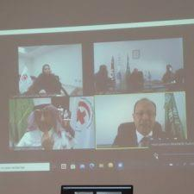
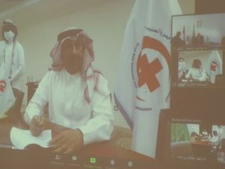
أنشطة وإنجازات المنظمة لسنة 2020-2021 إتفاقيات تعاون وشراكة | 2020-2021
- مذكّرة تفاهم مع المنظمة العربية للهلال الأحمر والصليب الأحمر 14 أكتوبر 2020 ___________________________________________________________________
قامت المنظمة العربية لتكنولوجيات الاتصال والمعلومات بإمضاء مذكرة تفاهم مع المنظمة العربية للهلال الأحمر والصليب الأحمر يوم الأربعاء الموافق لـ 14/10/2020. وقد تم توقيع هذه الاتفاقية خلال حفل انتظم عن بعد باستعمال تقنية الفيديو كنفرنس من قبل كل من مدير عام المنظمة العربية لتكنولوجيات الاتصال والمعلومات _سعادة المهندس محمد بن عمر وأمين عام المنظمة العربية للهلال الأحمر والصليب الأحمر _ سعادة الدكتور صالح التويجري

Slide 34
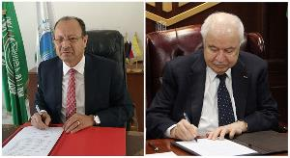
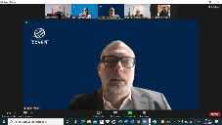
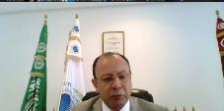
أنشطة وإنجازات المنظمة لسنة 2020-2021 إتفاقيات تعاون وشراكة | 2020-2021
اتفاقية تعاون مع المعهد الأوروبي لمعايير الاتصالات ETSI يناير 2021 _____________________________________________________
تهدف هذه الاتفاقية إلى تعزيز التعاون حول مسألة خدمات الثقة الرقميّة والامضاء الالكتروني، سواء كان ذلك على المستوى التقني أو القانوني
اتفاقية تعاون مع "أبو غزالة العالميّة" 18 مارس/ آذار 2021 _____________________________________________________
تهدف هذه الاتفاقية إلى التعاون في دعم التحول الرقمي العربي وذلك من خلال وضع السياسات والتوصيات الخاصة بتقنين العالم الرقمي وتكامله في مختلف مجالات الأعمال، وتفادي الأخطاء المتوقعة، ودعم الدول العربية في التصدي لمعوقات الانتقال إلى العالم الافتراضي الجديد، وتحديد الاستثمارات الأمثل وتقديم خدمات النصح والإرشاد والخبرات اللازمة لدعم وإنشاء شبكة شراكات دولية تدعم التحول الرقمي.
إتفاقية تعاون مع هيئة الإنترنت للأسماء والأرقام المخصصة (الآيكان) 24 مايو/أيار 2021

